Slide 1
ЧАЙНИКИ ЕЛЕКТРИЧНІ

Slide 2
Команда Rotex як завжди піклується про безпеку та комфорт своїх споживачів.
Відтак, усі моделі чайників оздоблені закритим нагрівальним елементом, мають функцію захисту від протікання та перегріву, LED підсвітку.

Slide 3
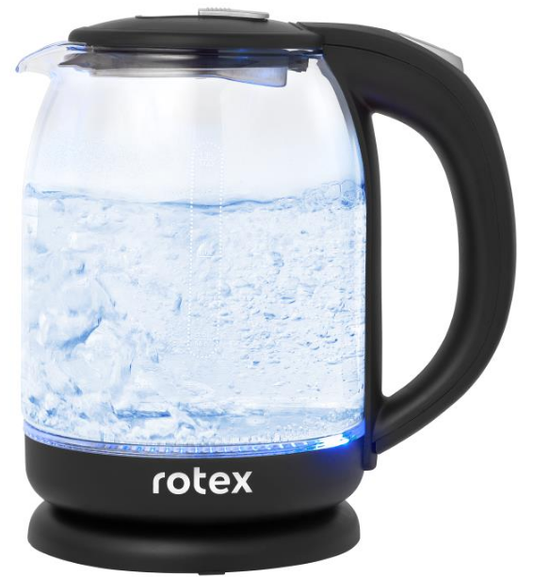
RKT90-G
Потужність 1500 Вт
Ємність 1,8 л
Закритий нагрівальний елемент з нержавіючої сталі
Поворот на 360⁰
Автоматичне відключення при закипанні
Захист від перегріву
Шкала рівня води
LED підсвітка
Фільтр від накипу
Корпус: міцне термостійке скло
Колір: прозорий
РЦ 469

Slide 4
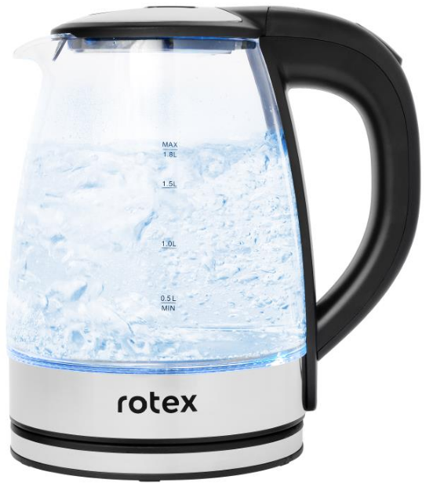
RKT91-GS
Потужність 1500 Вт
Ємність 1,8 л
Закритий нагрівальний елемент з нержавіючої сталі
Поворот на 360⁰
Автоматичне відключення при закипанні
Захист від перегріву
Шкала рівня води
LED підсвітка
Фільтр від накипу
Корпус: міцне термостійке скло
Колір: прозорий
РЦ 499

Slide 5
Команда Rotex як завжди піклується про безпеку та комфорт своїх споживачів.
Відтак, усі моделі чайників оздоблені закритим нагрівальним елементом, мають функцію захисту від протікання та перегріву, знімний фільтр для вашої зручності.

Slide 6
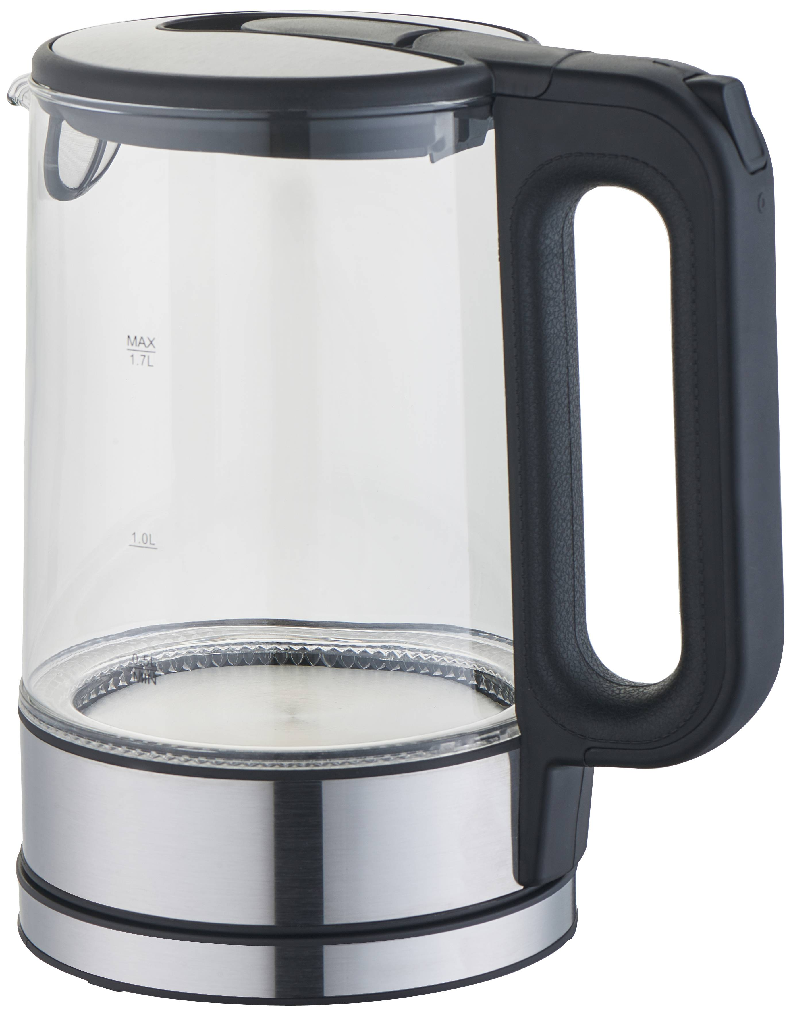
RKT84-GS
Потужність 2200 Вт
Ємність 1,7 л
Закритий нагрівальний елемент з нержавіючої сталі
Поворот на 360⁰
Автоматичне відключення при закипанні
Захист від перегріву
Шкала рівня води
LED підсвітка
Знімний фільтр
Корпус: міцне термостійке скло
Колір: прозорий
РЦ 649

Slide 7
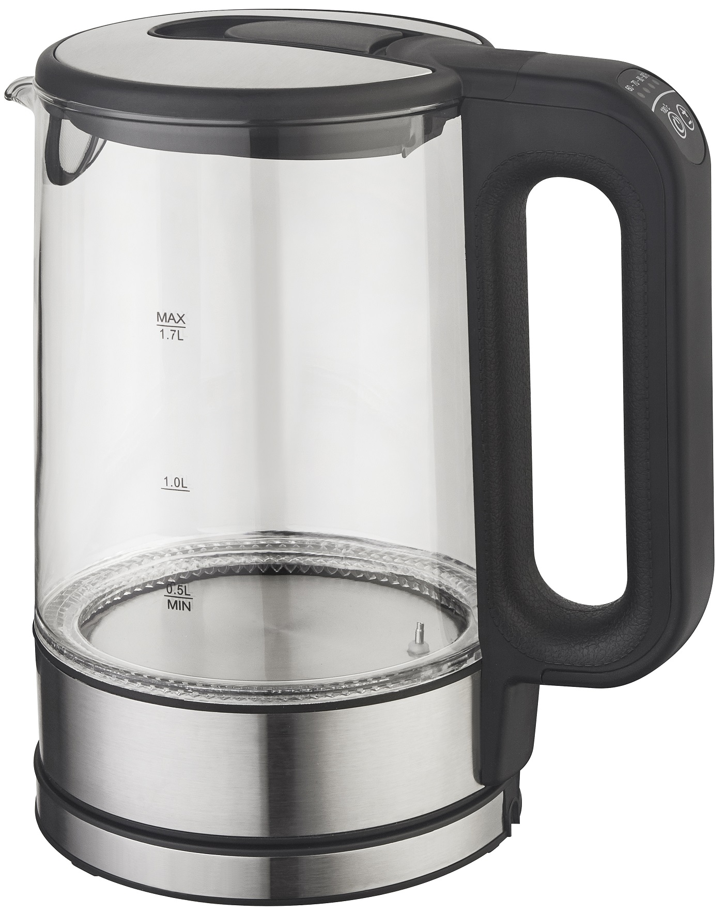
RKT85-GS Smart
Потужність 2200 Вт
Ємність 1,7 л
Електронне управління. Операція з двома кнопками: легко та коректно
Регулювання температури води 40 ⁰, 70 ⁰, 80 ⁰, 90 ⁰ , 100 ⁰
- Кольорові індикатори температури води
- Підтримування температури води
Закритий нагрівальний елемент з нержавіючої сталі
Поворот на 360⁰
Автоматичне відключення при закипанні
Захист від перегріву
Шкала рівня води
Знімний фільтр
Корпус: міцне термостійке скло
РЦ 799

Slide 8
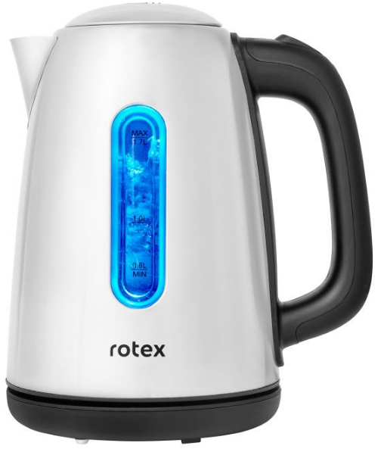
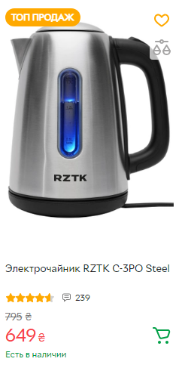
RKT75-S
Потужність 2200 Вт
Ємність 1,7 л
Закритий нагрівальний елемент з
нержавіючої сталі
Поворот на 360⁰
Автоматичне відключення при закипанні
Захист від перегріву
Шкала рівня води
LED підсвітка
Знімний фільтр
Корпус: високоякісна нержавіюча сталь 304
Колір: нержавіюча сталь
РЦ 729/619

Slide 9
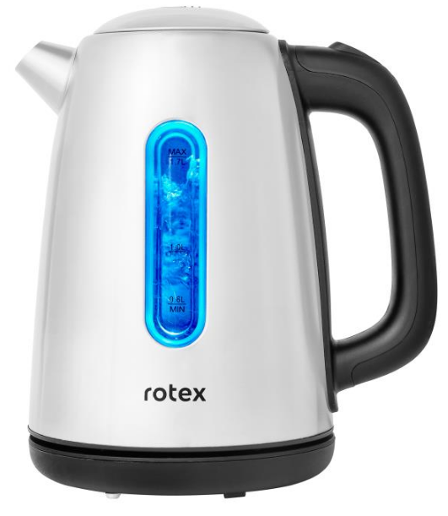
RKT76-RS
Потужність 2200 Вт
Ємність 1,7 л
Закритий нагрівальний елемент з нержавіючої сталі
Поворот на 360⁰
Автоматичне відключення при закипанні
Захист від перегріву
Шкала рівня води
LED підсвітка
Знімний фільтр
Корпус: високоякісна нержавіюча сталь 304
Колір: нержавіюча сталь
РЦ 749/639

Slide 10
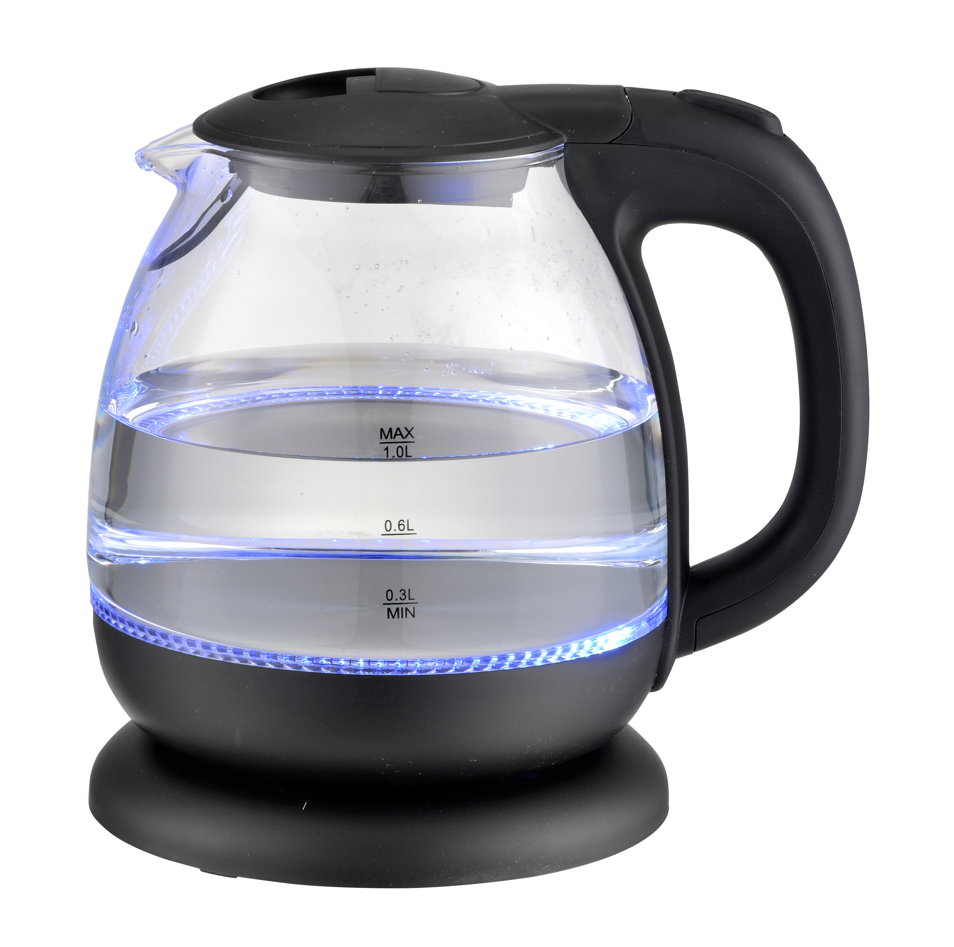
RKT80-B
Потужність 1100 Вт
Ємність 1 л
Закритий нагрівальний елемент з нержавіючої сталі
Поворот на 360⁰
Автоматичне відключення при закипанні
Захист від протікання
Шкала рівня води
LED підсвітка
Знімний фільтр
Корпус: міцне термостійке скло
Колір пластика: чорний
Компактний скляний чайник
РЦ 549

Slide 11
Розумні чайники для безлічі завдань!
Для любителів різних видів чаю, для приготування дитячого харчування, для тих, хто хоче постійно мати гарячу воду під рукою

Slide 12
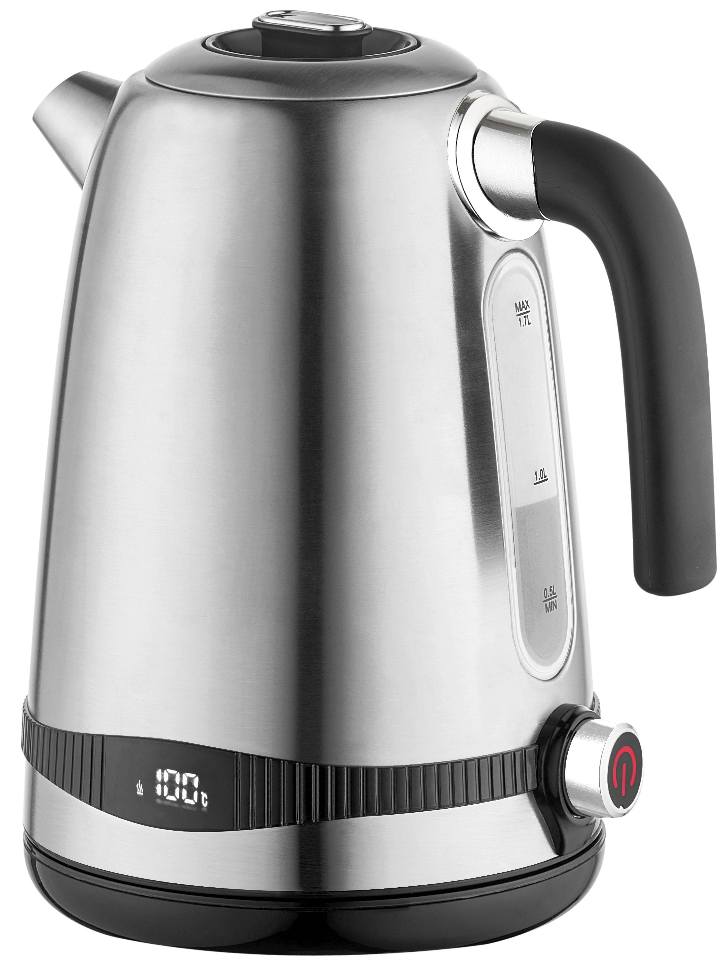
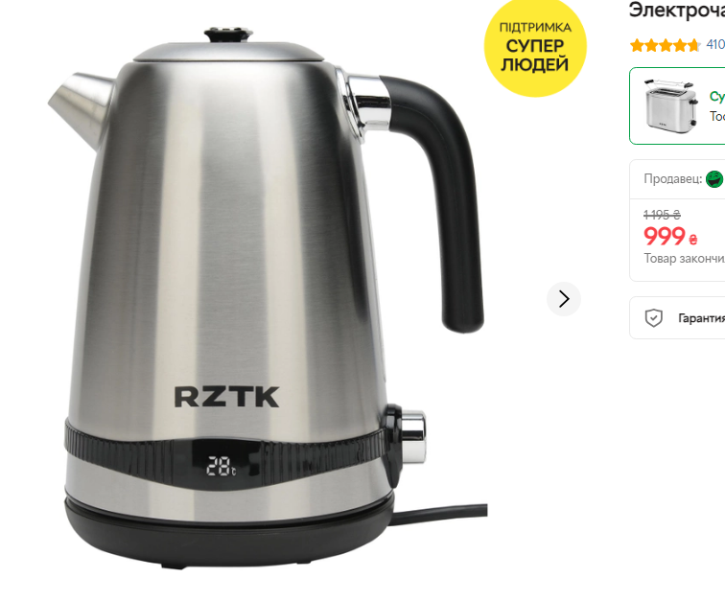
RKT79-S Smart
Потужність 2200 Вт
Ємність 1,7 л
Електронне управління: багатофункціональний джойстік (Sensor touch)
LCD дісплей
Регулювання температури води від 40 ⁰ до 100 ⁰
- Кольорові індикатори температури води
- Підтримування температури води
Закритий нагрівальний елемент з нержавіючої сталі
Поворот на 360⁰
Автоматичне відключення при закипанні
Захист від перегріву
Шкала рівня води
Знімний фільтр
Знімна кришка
Корпус: нержавіюча сталь. Колір пластика: чорний
РЦ 1097/919

Slide 13
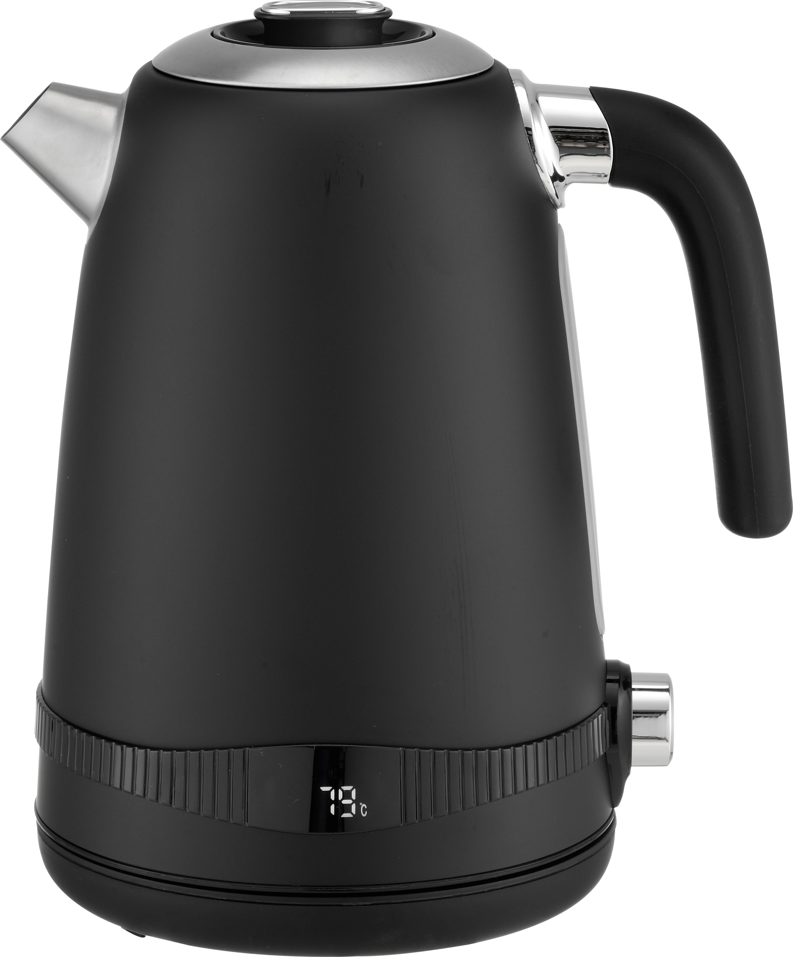
RKT79-B Smart
Потужність 2200 Вт
Ємність 1,7 л
Електронне управління: багатофункціональний джойстік (Sensor touch)
LCD дісплей
Регулювання температури води від 40 ⁰ до 100 ⁰
- Кольорові індикатори температури води
- Підтримування температури води
Закритий нагрівальний елемент з нержавіючої сталі
Поворот на 360⁰
Автоматичне відключення при закипанні
Захист від перегріву
Шкала рівня води
Знімний фільтр
Знімна кришка
Корпус: нержавіюча сталь. Колір: чорний
РЦ 1099/929

Slide 14
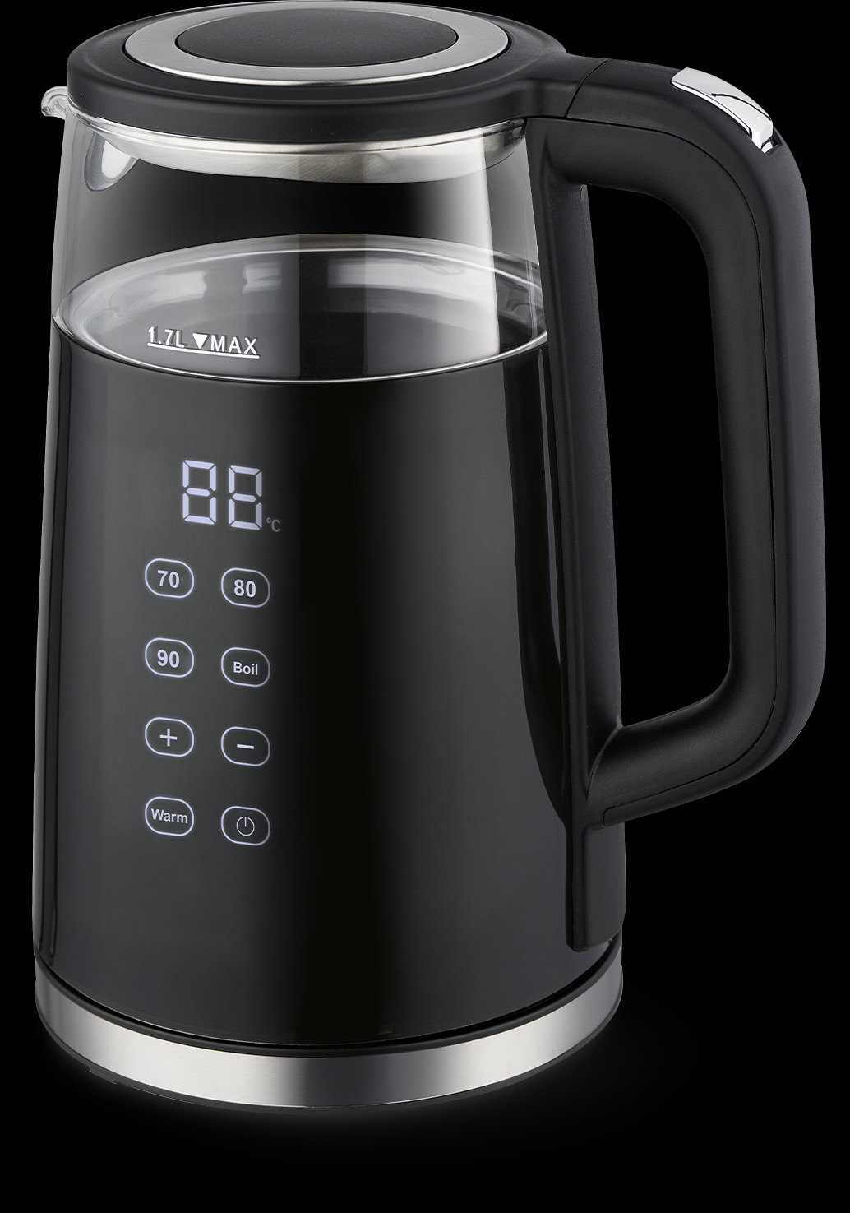
RKT86-GB Smart
Потужність 2200 Вт
Ємність 1,7 л
Електронне управління з функцією кип'ятіння та 13 рівнями налаштування температури для різних потреб
від 40 ⁰ до 100 ⁰
Великий дисплей для управління температурними режимами на корпусі
4 попередньо встановлені температурні режими: 70 ⁰, 80 ⁰, 90 ⁰ , 100 ⁰
- Підтримування температури води (2 години)
Закритий нагрівальний елемент з нержавіючої сталі
Поворот на 360⁰
Автоматичне відключення при закипанні
Захист від перегріву
Знімний фільтр
Корпус COOL TOUCH: міцне термостійке скло, покрите харчовим пластиком
РЦ 1049

Slide 15
Дякуємо за увагу!
ВІДДІЛ ПРОДАЖІВ
(044) 207-10-43 (вн.1028)
sale@rotex.ua
СЕРВІСНЕ ОБСЛУГОВУВАННЯ
(044) 207-10-47
support@rotex.net.ua
Україна, м. Київ

